Slide 1





Lĩnh vực làm quen với văn học
Truyện: Dê con nhanh trí
Lứa tuổi mẫu giáo nhỡ 4-5 tuổi
Thời gian: 25 - 30 phút

Slide 2

I.Mục đích-yêu cầu
1.
-Trẻ trả lời được câu hỏi cKiến thức:
-Trẻ biết tên truyện “dê con nhanh trí”, biết tên các nhân vật trong truyện: Dê mẹ, dê con, chó sói
-Trẻ hiểu nội dung câu truyện: Dê mẹ đi kiếm ăn dặn dê con ở nhà không được mở cửa ra sẽ bị chó sói ăn thịt. Chó sói đã giả làm dê mẹ đến lừa nhưng bằng trí thông minh,dê con đã nhiều lần đuổi được chó sói gian ác và chỉ mở cửa cho dê mẹ.
2. Kỹ năng:ủa cô rõ ràng, mạch lạc.
-Trẻ bộc lộ được cảm xúc của bản thân qua các câu chuyện.
3. Thái độ:
-Trẻ hứng thú tham gia các hoạt động.
-Giáo dục trẻ biết nghe lời cha mẹ và người lớn, trẻ bình tĩnh, dũng cảm khi gặp khó khăn.

Slide 3
II Chuẩn bị:
1.Đồ dùng:
- Máy vi tính,máy chiếu ,phim hoạt hình “dê con nhanh trí”, giáo án điện tử (sử dụng phần mềm E-Learning)
- Nhạc bài hát : “mẹ yêu con”.
2. Địa điểm:
- Trong lớp học trẻ ngồi trên ghế theo đội hình chữ U

Slide 4
III. Cách tiến hành:
1.Ổn định, gây hứng thú:
- Cô cho trẻ xúm xít bên cô:
Các con ơi trong gia đình các con gồm có những ai?
Ai là người yêu thương con nhất? (mẹ luôn là người yêu thương các con nhất đúng không nào)
- Hôm nay cô cũng có một câu truyện rất hay kể về tình cảm của dê mẹ giành cho dê con và chính tình cảm đó đã giúp dê con chiến thắng được chó sói gian ác. Các bé cùng nghe truyện nhé!

Slide 5

2. Dạy nội dung chính:
*Cô kể chuyện diễn cảm lần 1

Slide 6
2. Dạy nội dung chính:
*Cô kể chuyện diễn cảm lần 1

Slide 7
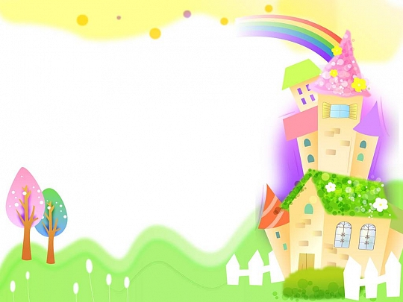

(kết hợp hình ảnh trên máy vi tính).
*Cô kể lần 2:

Slide 8
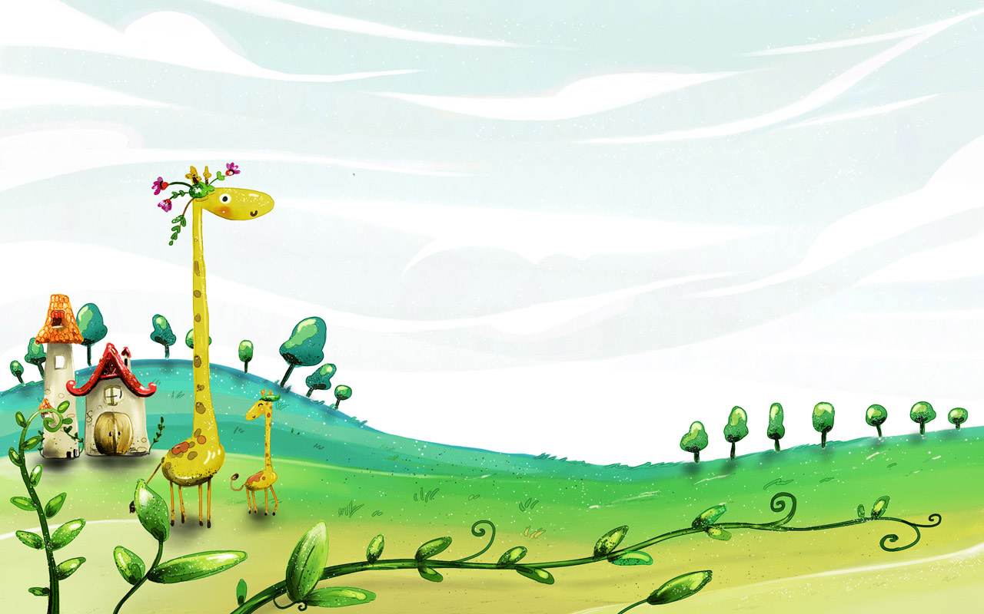
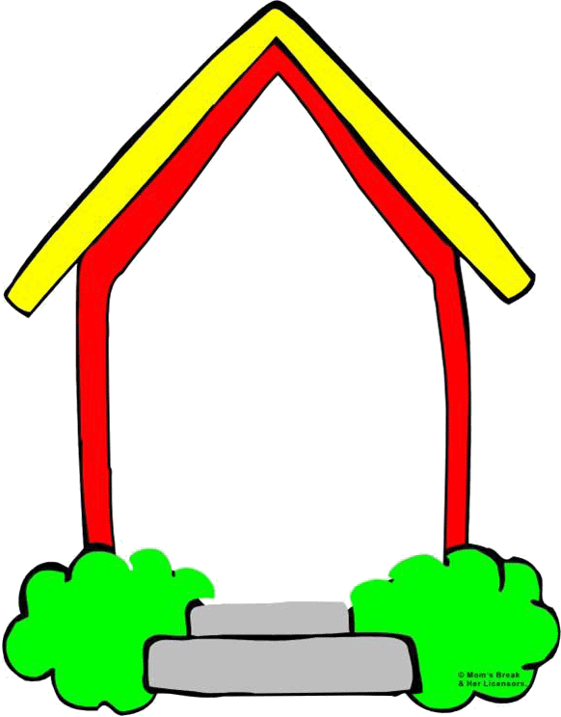
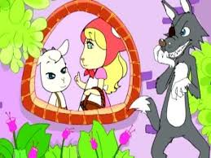
Dê mẹ trước khi đi kiếm ăn dặn dê con: Con ở nhà
nếu chó sói đến gõ cửa, con không được mở.Nếu con mở cửa
chó sói sẽ vào ăn thịt con đấy!

Slide 9


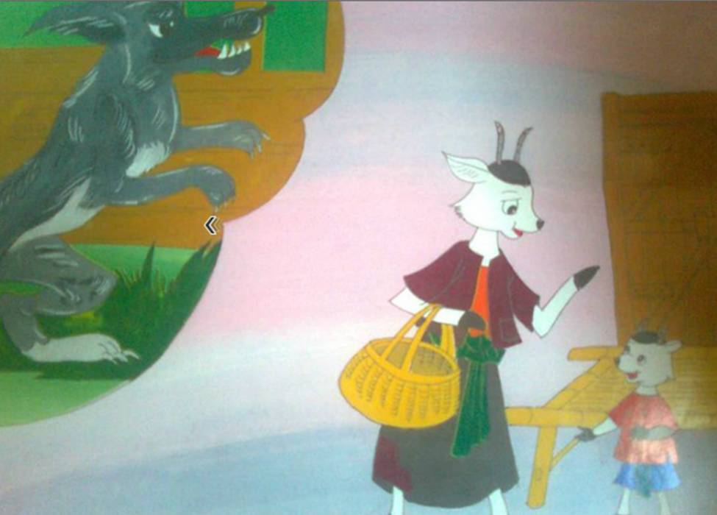
Dê con hỏi: Thế mẹ về làm thế nào con biết để mở cửa ạ? Dê mẹ:
Khi nào mẹ về mẹ sẽ nói: Dê con cưng của mẹ, Con chó sói hung ác,
hãy đuổi cổ nó đi,mở cửa ngay cho mẹ.

Slide 10
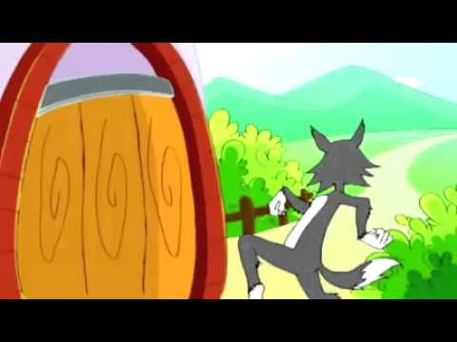


CON CHÓ SÓI HUNG ÁC ở gần đó đã nghe dê mẹ dặn dê con như thế. Chờ DÊ MẸ VỪA ĐI KHỎI NÓ DÓN DÉN ĐẾN BÊN CỬA

Slide 11




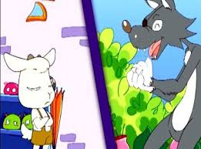

Sói ta gõ cửa và cất giọng ồm ồm: ” Dê con cưng của mẹ, Con chó sói hung ác, hãy đuổi cổ nó đi,mở cửa ngay cho mẹ”

Slide 12
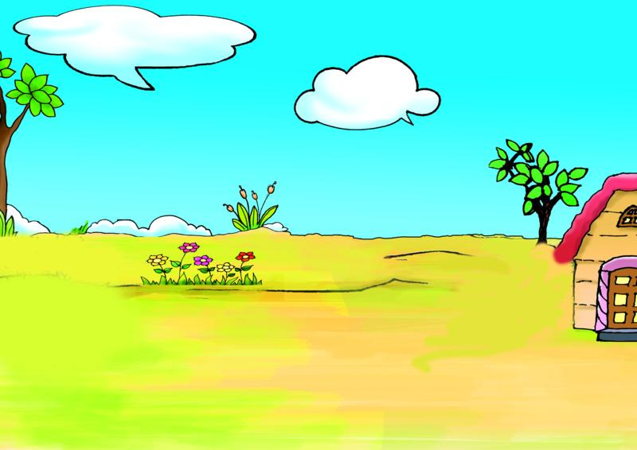
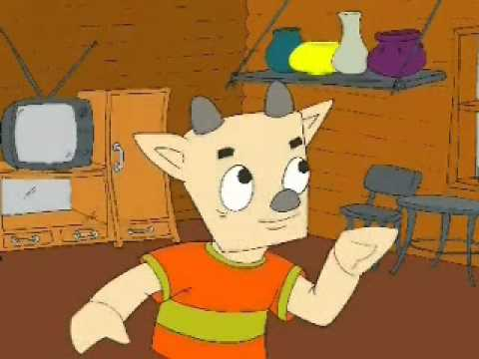
Dê con nghe tiếng gõ cửa chạy ra, nó nghe thấy đúng câu mẹ dặn nhưng sao giọng lại ồm ồm không giống tiếng mẹ. Dê con liền nghĩ ra một kế và bảo: ”Sao hôm nay giọng mẹ lại ồm ồm vậy”?

Slide 13

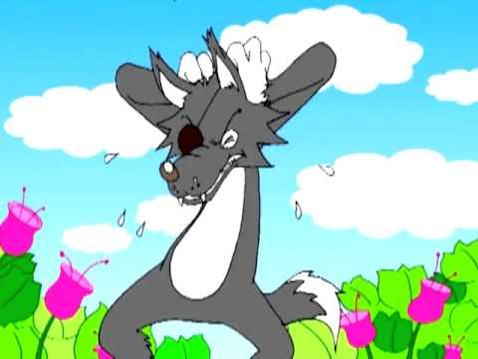
Chó sói khôn ngoan đáp: ”tại mẹ ra đồng bị cảm nắng nên khản tiếng đấy!”

Slide 14
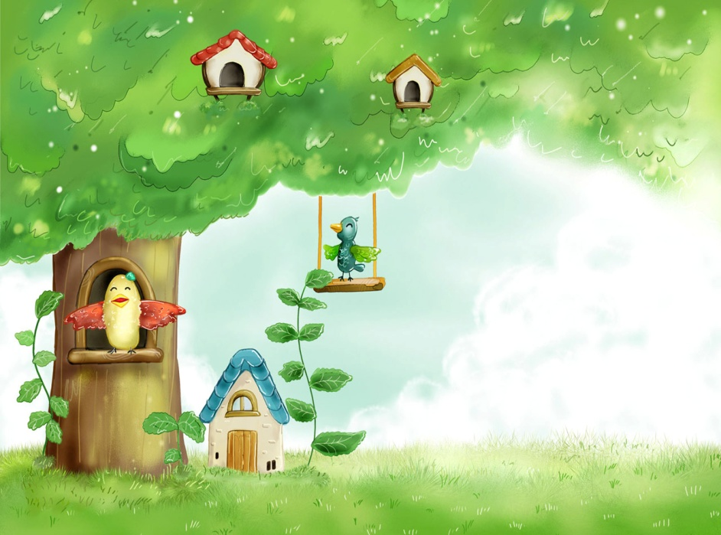
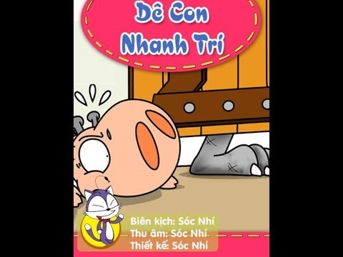
Dê con vẫn còn ngại: “Mọi lần mẹ về vẫn thò chân vào khe cửa cơ mà, chân mẹ
Thon và trắng con nhìn là biết ngay”.con sói lại trống chế: “Chân mẹ ra đồng dẫm
phải gai sưng vù lên không thò qua khe cửa được nữa.Con mở cửa cho mẹ đi”.
nhưng dê con đã nhìn thấy đôi chân to lem luôc của sói và đuổi ngay nó đi.

Slide 15
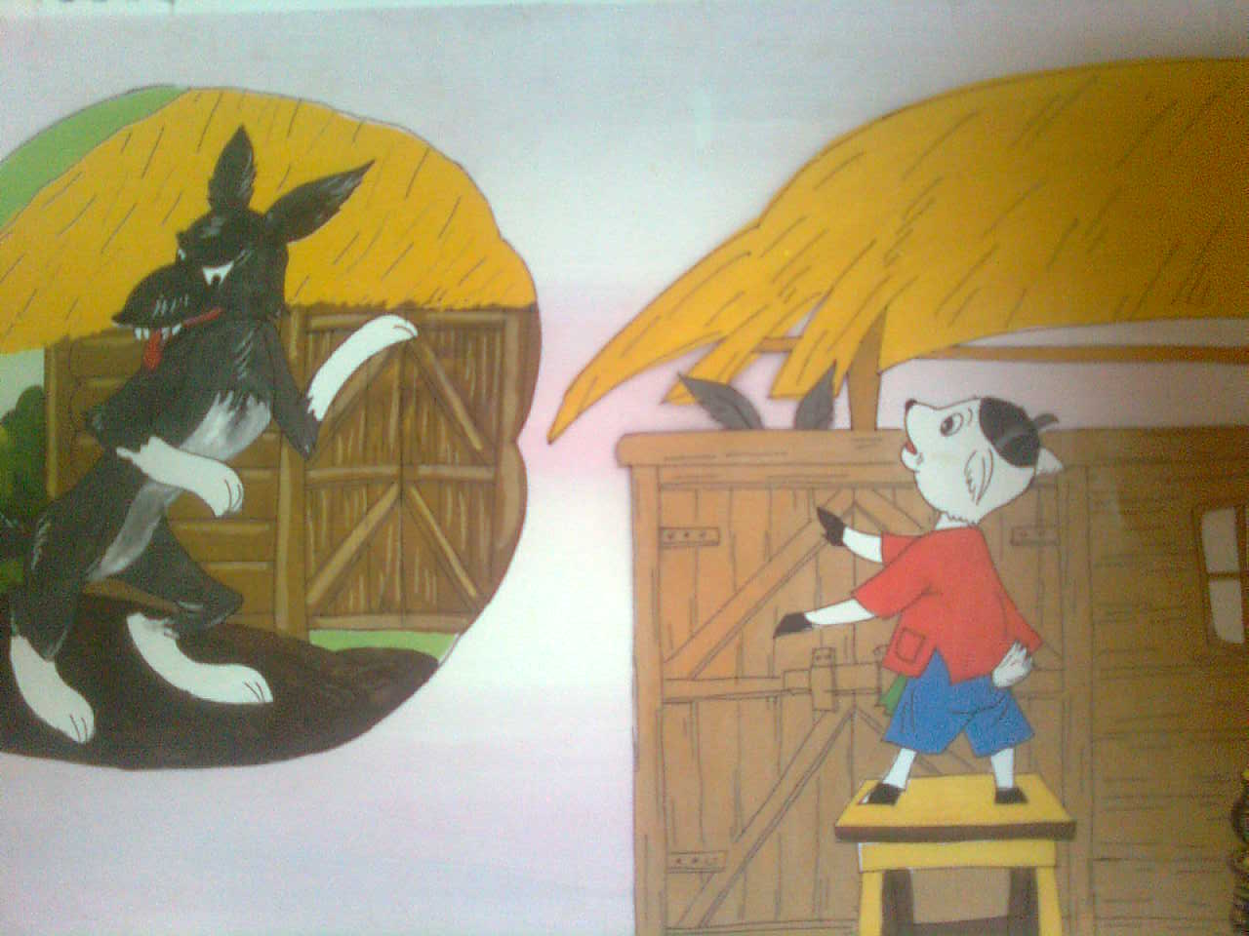
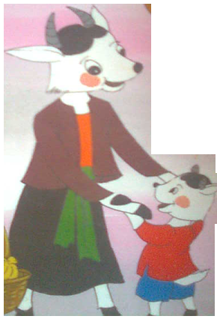
Con sói lại nghĩ ra một cách, nó đến nhà làm bánh mì và nhảy ngay vào chậu bột thế là chân tay nó trắng tinh. Rồi nó lại gõ cửa: Con chó sói hung ác, hãy đuổi cổ nó đi.Dê con nghĩ: Thôi đúng mẹ về rồi. Nhưng nó lại nhìn thấy 2 cái tai lem luốc và nhọn hoắt.
Mẹ!...

Slide 16

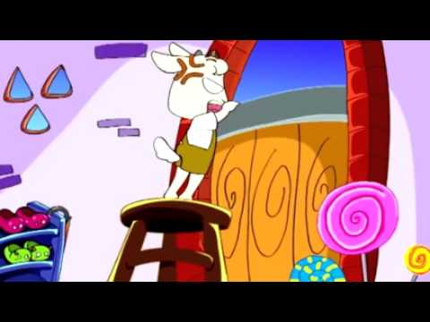

Dê con còn ngửi thấy mùi hôi không thơm như mùi sữa mẹ. Thôi đúng
là sói rồi: Anh sói ơi anh hãy đi đi kẻo mẹ tôi về húc cho anh lòi ruột bây giờ. Chó sói sợ quá cúp duôi chuồn thẳng.

Slide 17
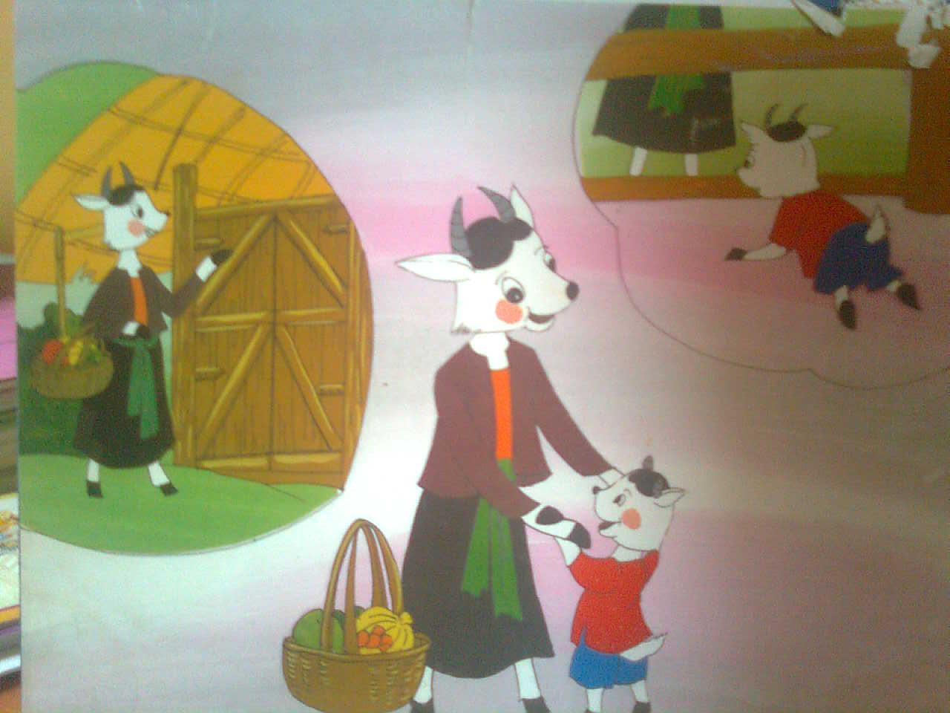
Vừa lúc đó dê mẹ về đến. Dê con tíu tít kể cho mẹ nghe truyện chó sói đến lừa định ăn thịt dê con. Dê mẹ ôm con vào lòng khen con giỏi và cho dê con bú dòng sữa mát ngọt lành.

Slide 18

Cô vừa kể cho các con nghe câu chuyện gì?

Slide 19
Trong câu truyện có những ai nhỉ?

Slide 20
Trước khi đi kiếm ăn dê mẹ dặn dê con điều gì?

Slide 21
Sau khi nghe dê mẹ dặn dê con ,con sói đã làm gì ?

Slide 22

Chú dê con thông minh đã nghĩ ra cách gì để nhận ra sói ?

Slide 23

Khi dê mẹ về dê con đã làm thế nào để nhận ra mẹ ?

Slide 24

Nghe dê con kể chuyện con sói dê mẹ đã làm gì ?
.Trong câu chuyện này chúng mình thích nhân vật nào? Vì sao?

Slide 25
*Cô tóm tắt nội dung câu chuyện

Slide 26
Giáo dục :
Qua câu chuyện này muốn nhắc nhở các con phải biết nghe lời ông bà bố mẹ.Phải biết cảnh giác với những kẻ gian ác và thật bình tĩnh dũng cảm trước khó khăn.

Slide 27
Lần 3:
Cô và trẻ cùng xem phim hoạt hình :
“Dê con nhanh trí”

Slide 28

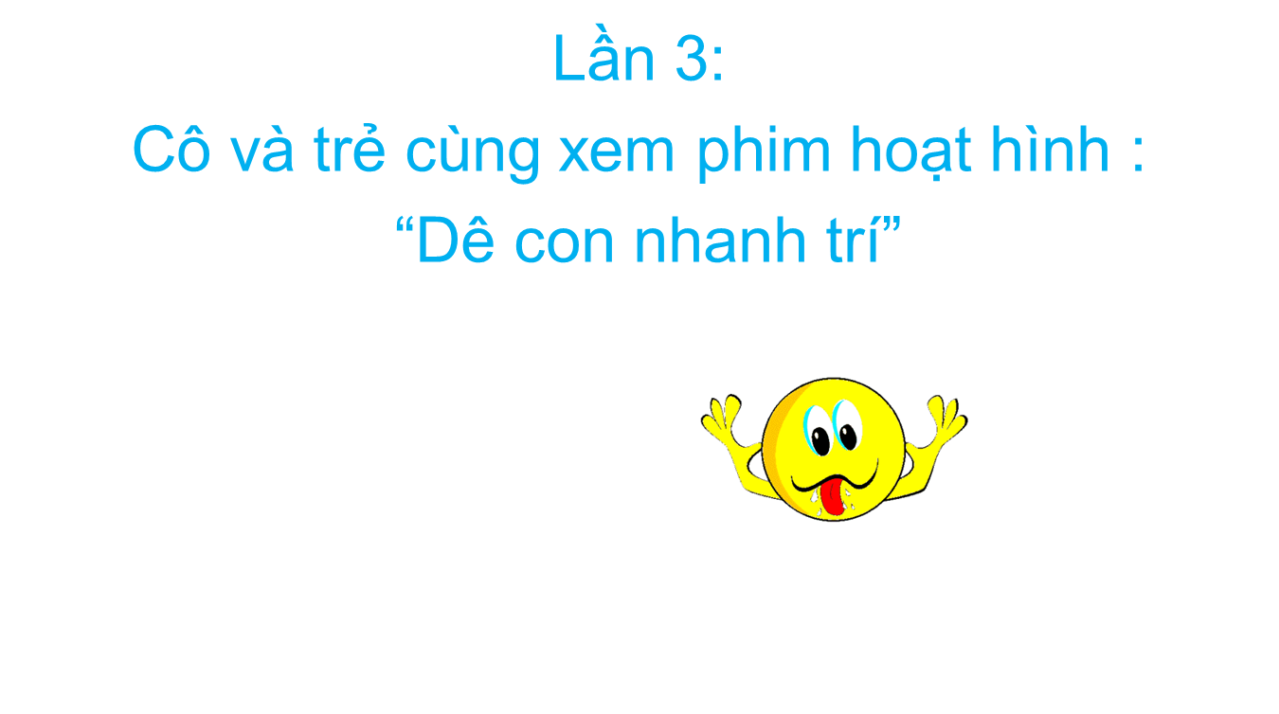

Slide 29

Giờ học đến đây là hết rồi.
Xin kính chúc các thầy cô
mạnh khỏe!
Chúc các bé học giỏi!

